Slide 1
プログラミング基礎演習I
第4回 キーボード入力とif文

Slide 2

まずは前回の復習！
変数とは
・値(データ)を保存する為の入れ物
・名前を自分で決めれるがルールがある
・javaでは保存するデータによって、
入れ物の型を変える必要がある

Slide 3

まずは前回の復習！
変数
値(データ)を保存する為の入れ物
箱を使うためには作らないといけません
箱を作ることを宣言と言います！
基本構文
データ型 名前;
名前
[データ型]

Slide 4
まずは前回の復習！
変数の作り方(宣言という)
基本構文
データ型 名前;
名前
[データ型]
例：int num;
num
[int型]
例：String str;
str
[String型]

Slide 5
まずは前回の復習！
変数の作り方(宣言という)
値の入れ方(代入という)
基本構文
基本構文
値
データ型 名前;
名前
名前 = 値;
名前
[データ型]
[データ型]
10
１０
例：int num;
例：num = 10;
名前
num
[データ型]
[int型]
=の代入は
右から左へ代入する
例：String str;
str
[String型]

Slide 6
まずは前回の復習！
変数の宣言と同時に
代入する事を初期化
基本構文
値
データ型 名前 = 値;
名前
[データ型]
例：int num = 0;
例：String str = “”;

Slide 7
まずは前回の復習！
変数の宣言と同時に
代入する事を初期化
変数の使い方(代入の場合)
基本構文
値
基本構文
値
データ型 名前 = 値;
名前
変数1 = 変数2;
名前
[データ型]
[データ型]
例：int num = 0;
例：int num = 15;
int num2 = num;
例：String str = “”;
15
15
num2
num
[int型]
[int型]

Slide 8
まずは前回の復習！
データ型の種類
基本データ型
分類 | 型名 | 値 | 範囲
整数 | int 整数型の代表 | -1 , 0 , 1 , 2 | -2147483648～2147483647
 | short | -1 , 0 , 1 , 2 | -32768～32767
 | long | -1 , 0 , 1 , 2 | -9223372036854775808～9223372036854775807
 | byte | -1 , 0 , 1 , 2 | -128～127
浮動小数 （実数型） | double 実数型の代表 | 0.124 , 10.445 | ±4.94E-324～±1.79E+308
 | float | 0.124 , 10.445 | ±3.40E38～±1.40E45
文字 | char | ‘A’ , ’9’, ’z’ | 2byte の文字コード
論理 | boolean | true,false(真か偽) | true または false

Slide 9
まずは前回の復習！
データ型の種類
参照型
分類 | 型名 | 値
文字列 | String | “ECCコンピュータ”
頭文字は大文字
他にも種類はあるけど、それはまたの機会に・・・

Slide 10

まずは前回の復習！
まとめ：変数
・値(データ)を保存する為の入れ物
・名前を自分で決めれるがルールがある
名前
・javaでは保存するデータによって、
入れ物の型を変える必要がある
(int,String,double等)
メリット
・値を修正する場合1か所だけで済む！
・ソースの可読性が高まる

Slide 11
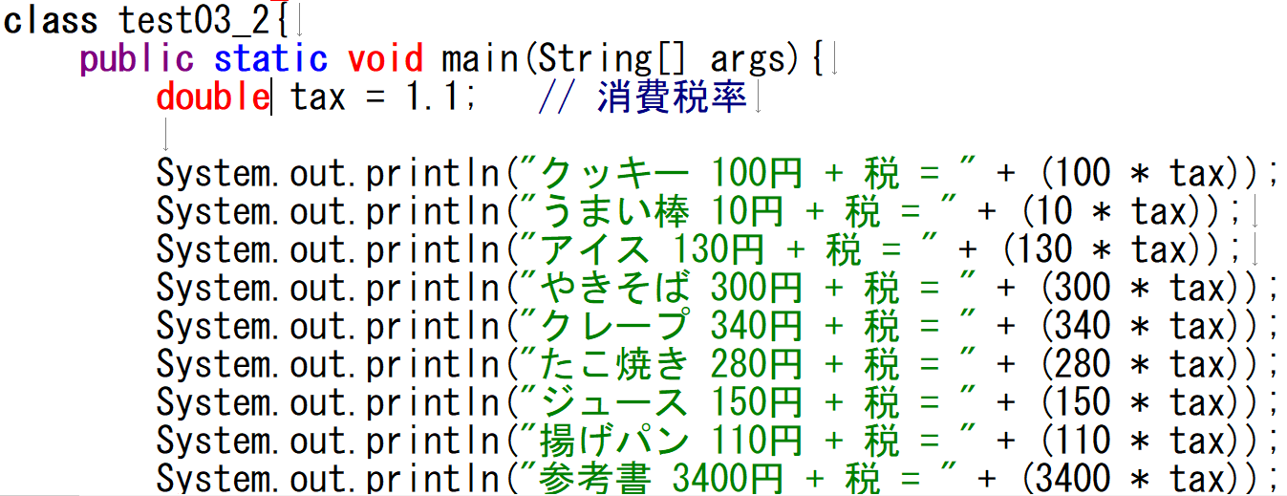
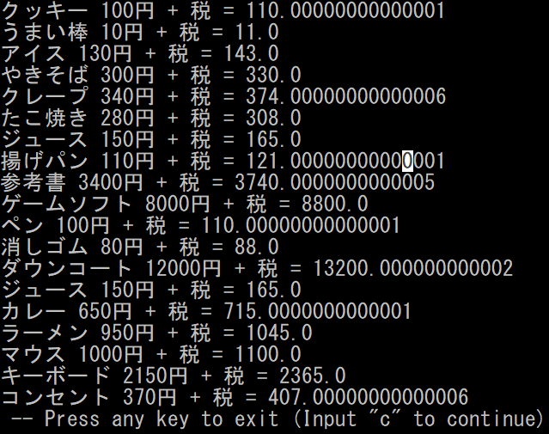

まずは前回の復習！
こんな時どうすれば？
結果を小数点ではなく
整数で扱いたい

Slide 12

まずは前回の復習！
こんな時どうすれば？
結果を小数点ではなく
整数で扱いたい
出来るの？
型を変換すれば良い！

Slide 13

まずは前回の復習！
キャスト(型変換)
実装例
int num;
変換したい値(または変数)の 前に()付きの型名を書けば良い
134.4
num = 120*1.12 ;
整数ではないので
int型の変数に入らない

Slide 14
まずは前回の復習！
キャスト(型変換)
実装例
int num;
134
134
変換したい値(または変数)の 前に()付きの型名を書けば良い
134.4
num = 120*1.12 ;
(int)（ )
（１３４．４）を
int型にキャスト(型変換)

Slide 15
まずは前回の復習！
復習
テーマ | 内容
変数とは
キャストとは
定数とは
・値を保存する為の箱のようなもの。
・値を修正する場合1か所変えるだけで済む。
・名前は自分で決めれるがルールがある
(同じ名前は作成出来ない等)
・型変換を行う為のもの。
・実数を整数に、整数を実数になど型変換を行う。
・使い方は値の前に(型名)で変換する。
・一度代入した値を変更させない為のもの。
・定義する際にfinal句を付けることで定数になる。
・名前は全て大文字にして判別しやすくするルールがある。

Slide 16
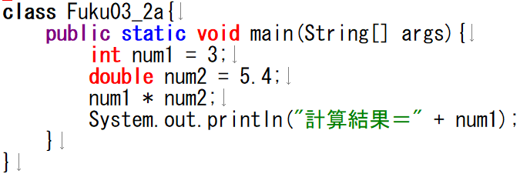
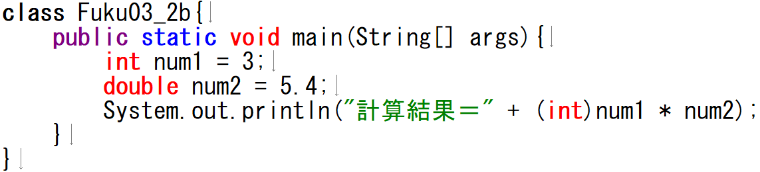
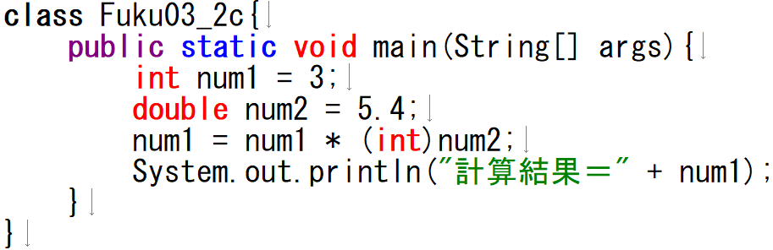
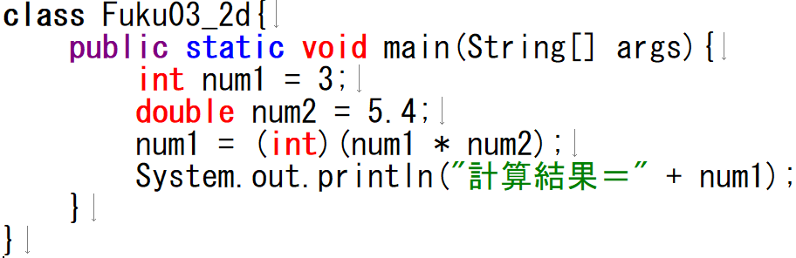
まずは前回の復習！
計算結果＝16
復習問題2 表示結果が右図のようになるのはどれ？(全て答えよ)
ア
イ
ウ
エ

Slide 17


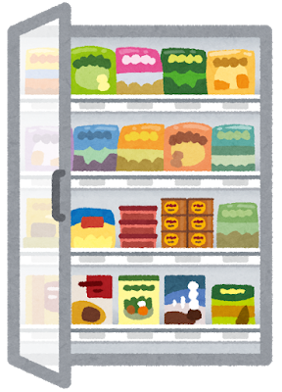



前回の内容で出来るようになった事
計算結果を一時的に保存したり
特定の値を一度に変更することが可能に！
消費税変わったから
全商品１つ１つ
値段変えといて
消費税の箱を変えるだけ！
キャストで整数にするだけ
計算結果など値を
使用したい型に変更が可能に！
100000

Slide 18




今日の内容で出来るようになる事
俺はこの名前にする！
私はこの名前で！
使う人が好きな名前を設定したり
好きな値の計算を行える！
Name[ 神木隆之介 ]
Name[ガーネット]
1を入力したから
今度は魔法攻撃だ！
条件によって
「計算内容を変更」「表示内容を変更」
など処理の分岐が可能になり汎用性が高まる！

Slide 19
今回のキーワード
・Scanner
・制御文if

Slide 20
Scanner

Slide 21

Scanner
名前：ECC太郎
これまでのプログラムは
決まった文字の表示
決まった数での計算しかしてきませんでした
150 x 1.1 = 165
このままでは、1通りの表示、1通りの計算しか出来ません。
これでは使い勝手がとても悪いです。
誰が欲しいの
このPG・・
入力した文字の表示、入力した数字の計算を行いたいですよね
ここに役立つのが今回のScannerというものです。

Slide 22
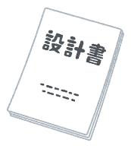

Scanner
構文
宣言：
Scanner sc = new Scanner(System.in);
インスタンスを生成してるけど
今はおまじないで覚えよう
String型で読み込む場合：
sc.next();
int型で読み込む場合：
sc.nextInt();
double型で読み込む場合：
sc.nextDouble();

Slide 23
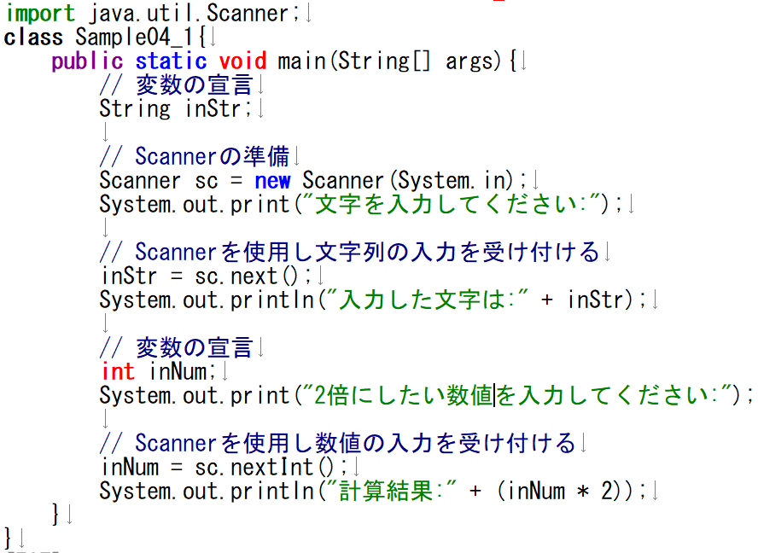

資料にあるファイルに
追加して試しに
動かしてみよう！

Slide 24
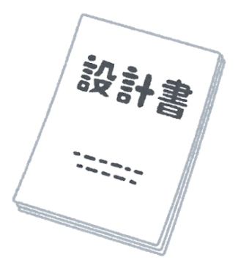
～いきなりプログラミング編～
Scannerというクラスを
使えるように読み込んでいるよ！

Slide 25
～いきなりプログラミング編～
inStr
String型
String型の変数(箱)を
inStrという名前で準備したよ！

Slide 26


～いきなりプログラミング編～
inStr
String型
Scannerの箱(変数)を
scという名前で作成して
その中にScannerの実体を代入しているよ！
sc
Scanner
Scanner型
実体

Slide 27
～いきなりプログラミング編～
sc
inStr
Scanner型
String型
入力を依頼する文字列を先に表示！！
文字を入力してください：

Slide 28


～いきなりプログラミング編～
sc
inStr
Scanner型
String型
String型で読み込んだ値を
inStrに代入しているよ！
string型
ECC太郎
入力
ECC太郎
.next()で
読み込み
文字を入力してください：
ECC太郎
sc

Slide 29
～いきなりプログラミング編～
ECC太郎
ECC太郎
sc
inStr
Scanner型
String型
inStrの値を表示しているよ！
入力した文字は：

Slide 30
～いきなりプログラミング編～
ECC太郎
ECC太郎
sc
inStr
Scanner型
String型
inNum
int型
int型の変数(箱)を
inNumという名前で準備したよ！

Slide 31
～いきなりプログラミング編～
ECC太郎
ECC太郎
sc
inStr
Scanner型
String型
inNum
int型
入力を依頼する文字列を先に表示！！
2倍にしたい数値を入力してください：

Slide 32
～いきなりプログラミング編～
ECC太郎
ECC太郎
sc
inStr
Scanner型
String型
int型で読み込んだ値を
inNumに代入しているよ！
inNum
int型
int型
入力
8
8
.nextInt()で
読み込み
2倍にしたい数値を入力してください：
8
sc

Slide 33
～いきなりプログラミング編～
ECC太郎
ECC太郎
sc
inStr
Scanner型
String型
８
８
inNum
16
x 2=
16
int型
int型で読み込んだ値を
inNumに代入しているよ！
計算結果：

Slide 34
Scanner
構文
宣言：
Scanner sc = new Scanner(System.in);
インスタンスを生成してるけど
今はおまじないで覚えよう
String型で読み込む場合：
sc.next();
int型で読み込む場合：
sc.nextInt();
double型で読み込む場合：
sc.nextDouble();

Slide 35
課題へ移る前に・・・
エンジニアとしてのレベルアップのコツがあります。
いきなりプログラムへ入らない！！

Slide 36
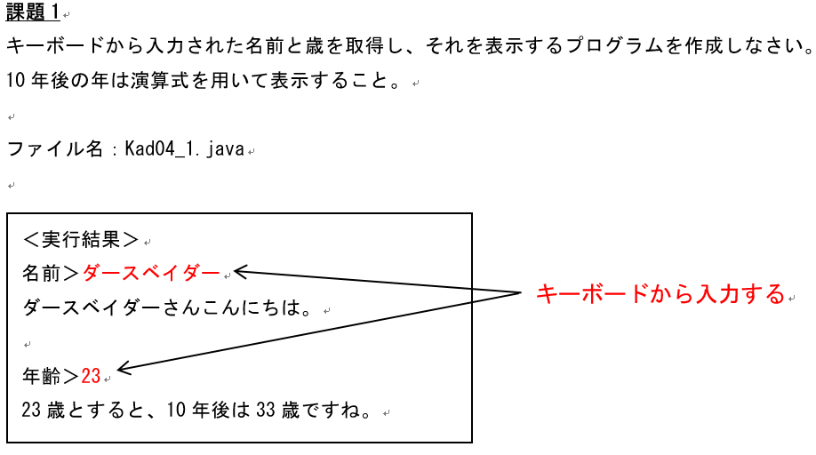
例えば今回の課題1

Slide 37

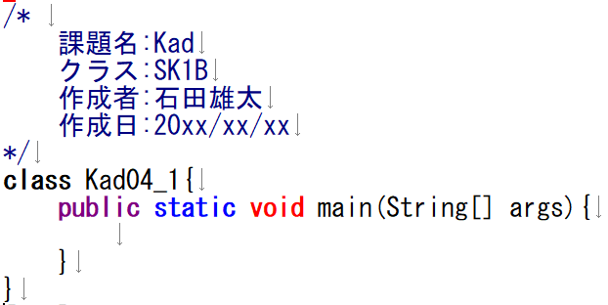
例えば今回の課題1
ここまではイイ！

Slide 38
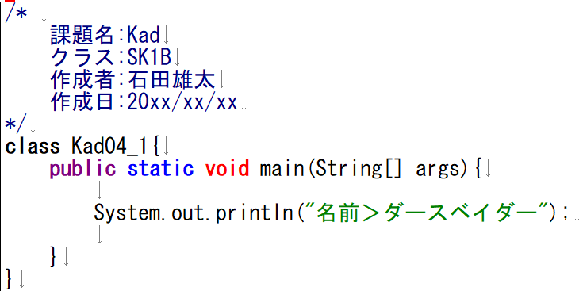

例えば今回の課題1
どんなプログラムが必要かを整理せず
プログラミングに入らないで！！！！！
？

Slide 39
例えば今回の課題1
文字列を表示してから
キーボード入力が必要
入力した文字を表示
文字列を表示してから
キーボード入力が必要
文字列を表示
上記のように考えて
それをコメントで
プログラム上に書く

Slide 40
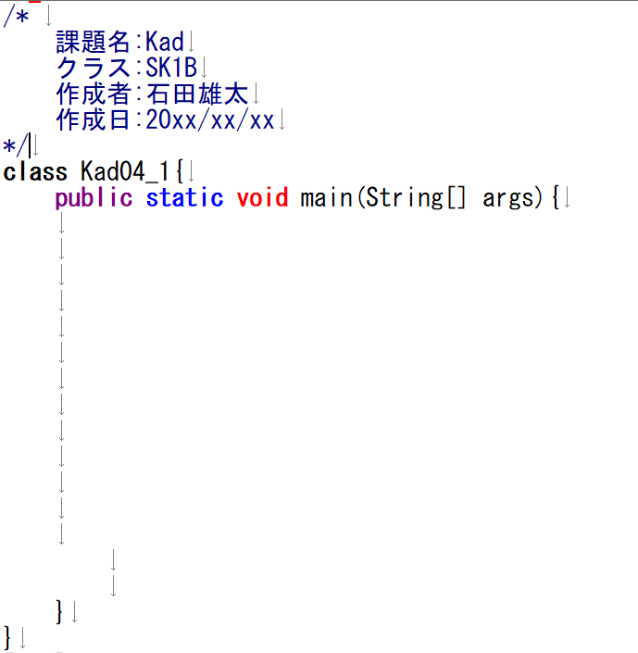
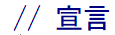

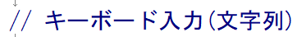
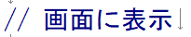
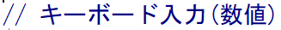
まず変数を宣言
文字列を表示してから
キーボード入力が必要
入力した文字を表示
文字列を表示してから
キーボード入力が必要
入力した文字を表示

Slide 41

あれ、今なにしないとなんだっけ？？
防止のために
徹底しましょう！！
今書いてるのって何のためだっけ？？
この行ってどういう動きするんだっけ？？

Slide 42
ここまで課題1を完成させる情報が揃いました！
課題1にチャレンジしてみましょう！

Slide 43
制御文if

Slide 44

制御文if
ここで問題
・英語で if の意味は？

Slide 45

制御文if
ここで問題
・英語で if の意味は？
「もし～なら」(仮定・条件)

Slide 46

制御文if
ここで問題
・英語で if の意味は？
「もし～なら」(仮定・条件)
Java言語における if の意味は
「もし括弧の中が真(正しい)なら」
(条件)
これが一体なにを意味するのか・・・
実は！ 皆さんも普段から行っていることです！

Slide 47




制御文if
例えば
ある条件に達したら行動する
80kgを超えた・・・
ダイエットしよう！
50kgを下回った・・・
沢山食べよう！

Slide 48
制御文if
構文
if ( 条件式){
// trueの時だけ実行したい処理
}
例)
int tensu = 40;
if(tensu > 59){
System.out.println(“合格”);
}

Slide 49
制御文if
等価演算子・非等価演算子・不等号演算子
2つの値の大小や等しいかどうかを調べる演算子
関係演算子 とも呼ばれる
! は否定の
ニュアンス
演算子 | 意味 | 記述例 | 内容
== |  | a == b
!= |  | a != b
< |  | a < b
> |  | a > b
<= |  | a <= b
>= |  | a >= b
等しい(equal)
aとbが等しいなら真(true)
等しくない(not equal)
aとbが等しくないなら真(true)
～より小さい(less)
aがbより小さいなら真(true)
～より大きい(greater)
aがbより大きいなら真(true)
～以下(less equal)
aがb以下なら真(true)
～以上(greater equal)
aがb以上なら真(true)
真ならtrue
偽ならfalse
Notes:
ノートを取る時間 5分

Slide 50
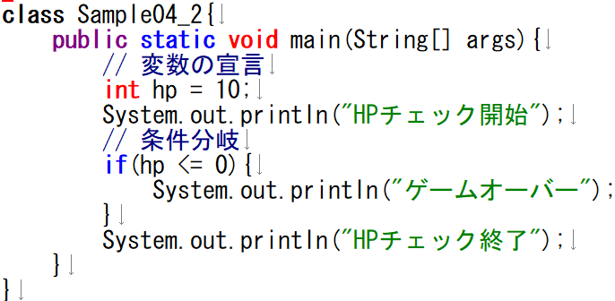
～いきなりプログラミング編～
↓同じものを作ってみましょう！↓
HP( 10 / 10 )
キャラのHPで
ゲームオーバーの
チェックを行う
プログラム
Notes:
ゆっくりやって5分くらい + サポートで5分くらい

Slide 51
～いきなりプログラミング編～
10
hp
int型
HP( 10 / 10 )
int型の変数(箱)を
hpという名前で準備して
中身に10を代入するよ！

Slide 52
～いきなりプログラミング編～
10
hp
int型
HP( 10 / 10 )
HPチェック開始
文字を出力するよ！

Slide 53
～いきなりプログラミング編～
10
hp
int型
HP( 10 / 10 )
hpは0以下か判定
真(true)なら{}の中の処理を実行する
if( <= 0 )
10
結果はfalse
hpは0以下ではなかったので何もしない
if(false)

Slide 54
～いきなりプログラミング編～
10
hp
int型
HP( 10 / 10 )
()の条件の結果がfalseだったので
{}の末尾へスキップ

Slide 55
～いきなりプログラミング編～
10
hp
int型
HP( 10 / 10 )
HPチェック開始
HPチェック終了
文字を出力するよ！

Slide 56
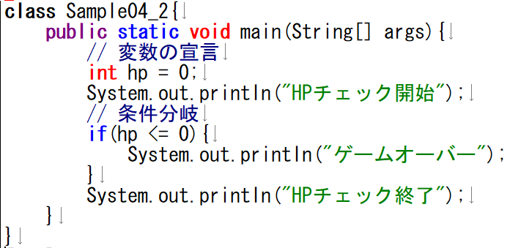
～いきなりプログラミング編～
↓同じものに変更してみよう！↓
HP( 0 / 10 )
値を0に
変更しているよ！

Slide 57
～いきなりプログラミング編～
0
hp
int型
HP( 0 / 10 )
int型の変数(箱)を
hpという名前で準備して
中身に0を代入するよ！

Slide 58
～いきなりプログラミング編～
0
hp
int型
HP( 0 / 10 )
HPチェック開始
文字を出力するよ！

Slide 59
～いきなりプログラミング編～
0
hp
int型
HP( 0 / 10 )
hpは0以下か判定
真(true)なら{}の中の処理を実行する
if( <= 0 )
0
結果はtrue
hpは0以下だったので{}の中の処理を実行する
if(true)

Slide 60
～いきなりプログラミング編～
0
hp
int型
HP( 0 / 10 )
HPチェック開始
ゲームオーバー
文字を出力したよ！

Slide 61
～いきなりプログラミング編～
0
hp
int型
HP( 0 / 10 )
HPチェック開始
ゲームオーバー
HPチェック終了
文字を出力するよ！

Slide 62
制御文if
構文
if ( 条件式){
// trueの時だけ実行したい処理
}
例)
int tensu = 40;
if(tensu > 59){
System.out.println(“合格”);
}

Slide 63
制御文if
等価演算子・非等価演算子・不等号演算子
2つの値の大小や等しいかどうかを調べる演算子
関係演算子 とも呼ばれる
! は否定の
ニュアンス
演算子 | 意味 | 記述例 | 内容
== | 等しい(equal) | a == b | aとbが等しいなら真(true)
!= | 等しくない(not equal) | a != b | aとbが等しくないなら真(true)
< | ～より小さい(less) | a < b | aがbより小さいなら真(true)
> | ～より大きい(greater) | a > b | aがbより大きいなら真(true)
<= | ～以下(less equal) | a <= b | aがb以下なら真(true)
>= | ～以上(greater equal) | a >= b | aがb以上なら真(true)
真ならtrue
偽ならfalse
Notes:
質問に5分

Slide 64
制御文if～else

Slide 65

制御文if～else
これまででは実行するか否かしか制御出来ていませんでした。
このままでは「ある条件が真ならA」、「それ以外ならB」という処理を行いたいときに困ります。
これを簡単に解決するのがif～elseになります。
ifを複数使って実現する場合
if(a > 0){
// Aの処理
}
if(a <= 0){
// Bの処理
}
if～elseを使って実現する場合
if(a > 0){
// Aの処理
}else{
// Bの処理
}
A
B
A側の反対の
条件を書く
elseのニュアンスは「それ以外」

Slide 66
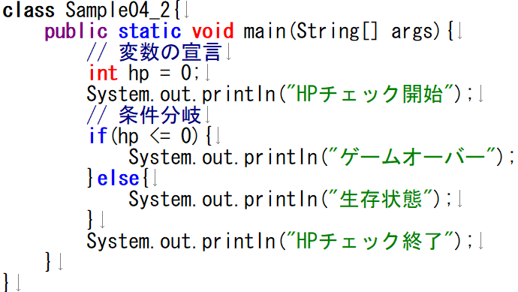
～いきなりプログラミング編～
↓同じものに変更してみよう！↓
HP( 0 / 10 )
elseの処理を
追加しているよ！

Slide 67
～いきなりプログラミング編～
0
hp
int型
HP( 0 / 10 )
int型の変数(箱)を
hpという名前で準備して
中身に0を代入するよ！

Slide 68
～いきなりプログラミング編～
0
hp
int型
HP( 0 / 10 )
HPチェック開始
文字を出力するよ！

Slide 69
～いきなりプログラミング編～
0
hp
int型
HP( 0 / 10 )
if( <= 0 )
0
hpは0以下か判定
真(true)なら{}の中の処理を実行する
結果はtrue
hpは0以下だったので{}の中の処理を実行する
if(true)

Slide 70
～いきなりプログラミング編～
0
hp
int型
HP( 0 / 10 )
HPチェック開始
ゲームオーバー
文字を出力するよ！

Slide 71
～いきなりプログラミング編～
0
if(hp <= 0)がtrueなので
elseの処理には入らない
hp
int型
HP( 0 / 10 )
HPチェック開始
ゲームオーバー
HPチェック終了
文字を出力するよ！

Slide 72
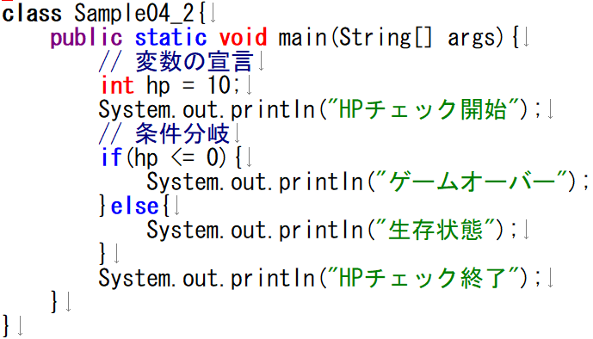
～いきなりプログラミング編～
↓さらに変更してみよう！↓
HP( 10 / 10 )
hpを10に
変更しているよ！

Slide 73
～いきなりプログラミング編～
10
hp
int型
HP( 10 / 10 )
int型の変数(箱)を
hpという名前で準備して
中身に10を代入するよ！

Slide 74
～いきなりプログラミング編～
10
hp
int型
HP( 10 / 10 )
HPチェック開始
文字を出力するよ！

Slide 75
～いきなりプログラミング編～
10
hp
int型
HP( 10 / 10 )
hpは0以下か判定
真(true)なら{}の中の処理を実行する
if( <= 0 )
10
結果はfalse
hpは0以下ではなかったので実行しない
if(false)

Slide 76
～いきなりプログラミング編～
10
hp
int型
HP( 10 / 10 )
直前の条件「if(hp<0)」で「false」なので
else処理に入り{}内の処理を行う

Slide 77
～いきなりプログラミング編～
10
hp
int型
HP( 10 / 10 )
文字を出力するよ！
HPチェック開始
生存状態

Slide 78
～いきなりプログラミング編～
10
hp
int型
HP( 10 / 10 )
HPチェック開始
生存状態
HPチェック終了
文字を出力するよ！

Slide 79

ここまでの知識を活かしてみよう！
資料にある
Battle.javaを使用し
戦闘プログラムを
完成させよう！！
バトル！！
Notes:
5分

Slide 80
ここまで課題2を完成させる情報が揃いました！
課題2にチャレンジしてみましょう！

Slide 81
制御文if ～ else if ～ else

Slide 82

制御文if ～ else if ～ else
これまでは簡単な条件と
2通りの分岐を行ってきましたが
さらに複雑でもっと多くの分岐を行いたい場合ややこしくなります
A
例)・条件Aも条件Bも真の際に実行する
・条件Aは偽だが条件Bは真の際に実行する
・条件Aも条件Bも偽の際に実行する
B
C
ここで活躍するのが論理演算子とelse ifです。

Slide 83
制御文if ～ else if ～ else
()は見易さ、解かり易さの為に付けただけで
プログラム的には無くてもOK
※評価の優先度上げとしては有効
論理演算子
論理式 | 意味 | 演算子 | 例 | 注意
積集合 |  | &&
和集合 |  | ||
否定 |  | !
～且つ～(両方成立限定)
(A > 0) && (B > 0)
& (←&1つ)では別の役割に
～又は～(1つ以上成立)
(A > 0) || (B > 0)
| (←|1つ)では別の役割に
～ではない(逆、条件の反転)
!(A > 0)

Slide 84
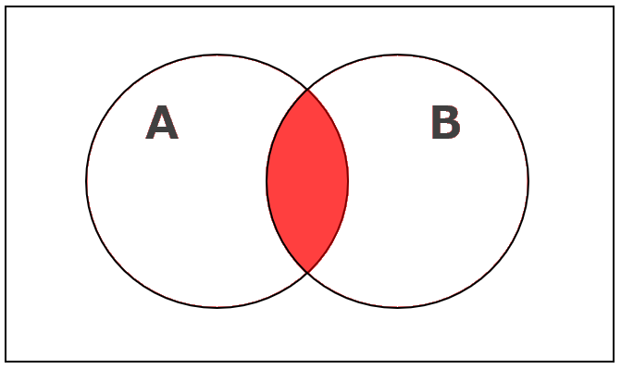
制御文if ～ else if ～ else
()は見易さ、解かり易さの為に付けただけで
プログラム的には無くてもOK
※評価の優先度上げとしては有効
論理演算子
論理式 | 意味 | 演算子 | 例 | 注意
積集合 | ～且つ～(両方成立限定) | && | (A > 0) && (B > 0) | & (←&1つ)では別の役割に
和集合 | ～又は～(1つ以上成立) | || | (A > 0) || (B > 0) | | (←|1つ)では別の役割に
否定 | ～ではない(逆、条件の反転) | ! | !(A > 0)
パターン１
if( true && true){
// 購入処理
}
int age = 20 , coin = 300;
if( age >= 20 && coin >= 120){
// 購入処理
}
if( true ){
// 購入処理
}

Slide 85
制御文if ～ else if ～ else
()は見易さ、解かり易さの為に付けただけで
プログラム的には無くてもOK
※評価の優先度上げとしては有効
論理演算子
論理式 | 意味 | 演算子 | 例 | 注意
積集合 | ～且つ～(両方成立限定) | && | (A > 0) && (B > 0) | & (←&1つ)では別の役割に
和集合 | ～又は～(1つ以上成立) | || | (A > 0) || (B > 0) | | (←|1つ)では別の役割に
否定 | ～ではない(逆、条件の反転) | ! | !(A > 0)
パターン2
if( true && false){
// 購入処理
}
int age = 20 , coin = 100;
if( age >= 20 && coin >= 120){
// 購入処理
}
if( false ){
// 購入処理
}

Slide 86
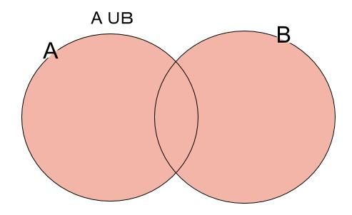
制御文if ～ else if ～ else
()は見易さ、解かり易さの為に付けただけで
プログラム的には無くてもOK
※評価の優先度上げとしては有効
論理演算子
論理式 | 意味 | 演算子 | 例 | 注意
積集合 | ～且つ～(両方成立限定) | && | (A > 0) && (B > 0) | & (←&1つ)では別の役割に
和集合 | ～又は～(1つ以上成立) | || | (A > 0) || (B > 0) | | (←|1つ)では別の役割に
否定 | ～ではない(逆、条件の反転) | ! | !(A > 0)
パターン１
if( true || true){
// 購入処理
}
int age = 20 , coin = 300;
if( age >= 20 || coin >= 120){
// 購入処理
}
if( true ){
// 購入処理
}

Slide 87
制御文if ～ else if ～ else
()は見易さ、解かり易さの為に付けただけで
プログラム的には無くてもOK
※評価の優先度上げとしては有効
論理演算子
論理式 | 意味 | 演算子 | 例 | 注意
積集合 | ～且つ～(両方成立限定) | && | (A > 0) && (B > 0) | & (←&1つ)では別の役割に
和集合 | ～又は～(1つ以上成立) | || | (A > 0) || (B > 0) | | (←|1つ)では別の役割に
否定 | ～ではない(逆、条件の反転) | ! | !(A > 0)
パターン2
if( true || false){
// 購入処理
}
int age = 20 , coin = 100;
if( age >= 20 || coin >= 120){
// 購入処理
}
if( true ){
// 購入処理
}

Slide 88
制御文if ～ else if ～ else
()は見易さ、解かり易さの為に付けただけで
プログラム的には無くてもOK
※評価の優先度上げとしては有効
論理演算子
論理式 | 意味 | 演算子 | 例 | 注意
積集合 | ～且つ～(両方成立限定) | && | (A > 0) && (B > 0) | & (←&1つ)では別の役割に
和集合 | ～又は～(1つ以上成立) | || | (A > 0) || (B > 0) | | (←|1つ)では別の役割に
否定 | ～ではない(逆、条件の反転) | ! | !(A > 0)
パターン3
if( false || false){
// 購入処理
}
int age = 19 , coin = 100;
if( age >= 20 || coin >= 120){
// 購入処理
}
if( false ){
// 購入処理
}

Slide 89
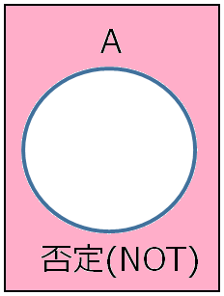
制御文if ～ else if ～ else
()は見易さ、解かり易さの為に付けただけで
プログラム的には無くてもOK
※評価の優先度上げとしては有効
論理演算子
論理式 | 意味 | 演算子 | 例 | 注意
積集合 | ～且つ～(両方成立限定) | && | (A > 0) && (B > 0) | & (←&1つ)では別の役割に
和集合 | ～又は～(1つ以上成立) | || | (A > 0) || (B > 0) | | (←|1つ)では別の役割に
否定 | ～ではない(逆、条件の反転) | ! | !(A > 0)
パターン1
if(!(true)){
// 購入処理
}
int age = 20
if( !(age >= 20)){
// 購入処理
}
if( false ){
// 購入処理
}

Slide 90
制御文if ～ else if ～ else
if( 条件式 )
「もし～なら」 ⇒
「それ以外でもし～」 ⇒
「それ以外」 ⇒
else if
else if( 条件式 )
else
if( 条件式1 ){ (式1成立でしたい処理) }else if( 条件式2 ){ (式2成立でしたい処理) }else if( 条件式3 ){ (式3成立でしたい処理) }else if( 条件式4 ){ (式4成立でしたい処理)
: }else{
(全部不成立でしたい処理) }
else ifを
使う為には
必須
A
B
分岐の数だけ
else ifを
用意すればOK
C
D

Slide 91

力試しだ！
ここまでの知識を活かしてみよう！
バトル！！
資料にある
Sample04_3 a,b,c,dを使用し
戦闘プログラムを
完成させよう！！
Notes:
5分

Slide 92
制御文if ～ else if ～ else
ここで問題
ｂの値は何と表示されるでしょうか
int a = 2, b = 0;
if( a >= 0 ){ b += 1; }else if( a >= 1 ){
b += 2; }else if( a >= 2 ){
b += 4;
}else if( a >= 3 ){
b += 8;
}else{
b = 0
}
System.out.println(“b = ” + b);

Slide 93
制御文if ～ else if ～ else
ここで問題 ｂの値は何と表示されるでしょうか
int a = 2, b = 0;
if( a >= 0 ){ b += 1; }else if( a >= 1 ){
b += 2; }else if( a >= 2 ){
b += 4;
}else if( a >= 3 ){
b += 8;
}else{
b = 0
}
System.out.println(“b = ” + b);
if文で条件結果がtrueだから
b += 1;
B += 2;
B += 4;
0 + 1 + 2 + 4 = 7 ?

Slide 94
制御文if ～ else if ～ else
ここで問題 ｂの値は何と表示されるでしょうか
int a = 2, b = 0;
if( a >= 0 ){ b += 1; }else if( a >= 1 ){
b += 2; }else if( a >= 2 ){
b += 4;
}else if( a >= 3 ){
b += 8;
}else{
b = 0
}
System.out.println(“b = ” + b);
if文で条件結果がtrueだから
b += 1;
B += 2;
B += 4;
0 + 1 + 2 + 4 = 7 ?

Slide 95
制御文if ～ else if ～ else
ここで問題 ｂの値は何と表示されるでしょうか
int a = 2, b = 0;
if( a >= 0 ){ b += 1; }else if( a >= 1 ){
b += 2; }else if( a >= 2 ){
b += 4;
}else if( a >= 3 ){
b += 8;
}else{
b = 0
}
System.out.println(“b = ” + b);
else
if
それ以外
もし～なら
それ以外でもし～なら

Slide 96
制御文if ～ else if ～ else
ここで問題 ｂの値は何と表示されるでしょうか
int a = 2, b = 0;
if( a >= 0 ){ b += 1; }else if( a >= 1 ){
b += 2; }else if( a >= 2 ){
b += 4;
}else if( a >= 3 ){
b += 8;
}else{
b = 0
}
System.out.println(“b = ” + b);
条件式成立
結果
０＋１＝１
b = 1
となる
「それ以外」
成立したので実行されない

Slide 97
制御文if ～ else if ～ else
if( 条件式 )
「もし～なら」 ⇒
「それ以外でもし～」 ⇒
「それ以外」 ⇒
else if
else if( 条件式 )
else
if( 条件式1 ){ (式1成立でしたい処理) }else if( 条件式2 ){ (式2成立でしたい処理) }else if( 条件式3 ){ (式3成立でしたい処理) }else if( 条件式4 ){ (式4成立でしたい処理)
: }else{
(全部不成立でしたい処理) }
else ifを
使う為には
必須
A
B
分岐の数だけ
else ifを
用意すればOK
C
D

Slide 98
制御文if ～ else if ～ else
()は見易さ、解かり易さの為に付けただけで
プログラム的には無くてもOK
※評価の優先度上げとしては有効
論理演算子
論理式 | 意味 | 演算子 | 例 | 注意
積集合 |  | &&
和集合 |  | ||
否定 |  | !
～且つ～(両方成立限定)
(A > 0) && (B > 0)
& (←&1つ)では別の役割に
～又は～(1つ以上成立)
(A > 0) || (B > 0)
| (←|1つ)では別の役割に
～ではない(逆、条件の反転)
!(A > 0)

Slide 99
ここまで課題3を完成させる情報が揃いました！
課題3にチャレンジしてみましょう！

Slide 100
本日のまとめ！

Slide 101
Scanner
構文
宣言：
Scanner sc = new Scanner(System.in);
インスタンスを生成してるけど
今はおまじないで覚えよう
String型で読み込む場合：
sc.next();
int型で読み込む場合：
sc.nextInt();
double型で読み込む場合：
sc.nextDouble();

Slide 102
制御文if
構文
if ( 条件式){
// trueの時だけ実行したい処理
}
例)
int tensu = 40;
if(tensu > 59){
System.out.println(“合格”);
}

Slide 103
制御文if
等価演算子・非等価演算子・不等号演算子
2つの値の大小や等しいかどうかを調べる演算子
関係演算子 とも呼ばれる
! は否定の
ニュアンス
演算子 | 意味 | 記述例 | 内容
== |  | a == b
!= |  | a != b
< |  | a < b
> |  | a > b
<= |  | a <= b
>= |  | a >= b
等しい(equal)
aとbが等しいなら真(true)
等しくない(not equal)
aとbが等しくないなら真(true)
～より小さい(less)
aがbより小さいなら真(true)
～より大きい(greater)
aがbより大きいなら真(true)
～以下(less equal)
aがb以下なら真(true)
～以上(greater equal)
aがb以上なら真(true)
真ならtrue
偽ならfalse

Slide 104
制御文if～else
これまででは実行するか否かしか制御出来ていませんでした。
このままでは「ある条件が真ならA」、「それ以外ならB」という処理を行いたいときに困ります。
これを簡単に解決するのがif～elseになります。
ifを複数使って実現する場合
if(a > 0){
// Aの処理
}
if(a <= 0){
// Bの処理
}
if～elseを使って実現する場合
if(a > 0){
// Aの処理
}else{
// Bの処理
}
A
B
A側の反対の
条件を書く
elseのニュアンスは「それ以外」

Slide 105
制御文if ～ else if ～ else
「もし～なら」 ⇒ if( 条件式 )
「それ以外でもし～」 ⇒ else if( 条件式 )
「それ以外」 ⇒ else
else if
if( 条件式1 ){ (式1成立でしたい処理) }else if( 条件式2 ){ (式2成立でしたい処理) }else if( 条件式3 ){ (式3成立でしたい処理) }else if( 条件式4 ){ (式4成立でしたい処理)
: }else{
(全部不成立でしたい処理) }
else ifを
使う為には
必須
A
B
分岐の数だけ
else ifを
用意すればOK
C
D

Slide 106
制御文if ～ else if ～ else
()は見易さ、解かり易さの為に付けただけで
プログラム的には無くてもOK
※評価の優先度上げとしては有効
論理演算子
論理式 | 意味 | 演算子 | 例 | 注意
積集合 |  | &&
和集合 |  | ||
否定 |  | !
～且つ～(両方成立限定)
(A > 0) && (B > 0)
& (←&1つ)では別の役割に
～又は～(1つ以上成立)
(A > 0) || (B > 0)
| (←|1つ)では別の役割に
～ではない(逆、条件の反転)
!(A > 0)

Slide 107
今日の内容で出来るようになった事
俺はこの名前にする！
私はこの名前で！
使う人が好きな名前を設定したり
好きな値の計算を行える！
Name[ 神木隆之介 ]
Name[ガーネット]
1を入力したから
今度は魔法攻撃だ！
条件によって
「計算内容を変更」「表示内容を変更」
など処理の分岐が可能になり汎用性が高まった！

